Slide 1
Južna Europa: more, krš i sunce
JUŽNA EUROPA

Slide 2
ISHODI
Učenik će opisati i pokazati na geografskoj karti obilježja geografskog smještaja i položaja Sredozemlja te pripadajuća mora, morske prolaze, morska vrata, tjesnace i kanale.
Učenik će izdvojiti i pokazati države Južne Europe.
Učenik će izdvojiti i pokazati na geografskoj karti reljefne oblike.
Učenik će razlikovati krške reljefne oblike na fotografiji ili na crtežu.
Učenik će obrazložiti važnost pitke vode za život u Južnoj Europi.

Slide 3
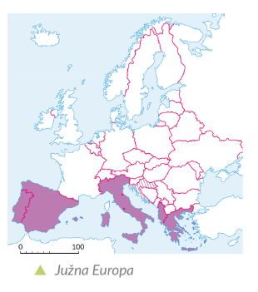
Prisjetimo se…
Koje su države regije Južna Europa?
Što im je zajedničko?
Kojem kulturno – civilizacijskom krugu pripadaju?

Slide 4
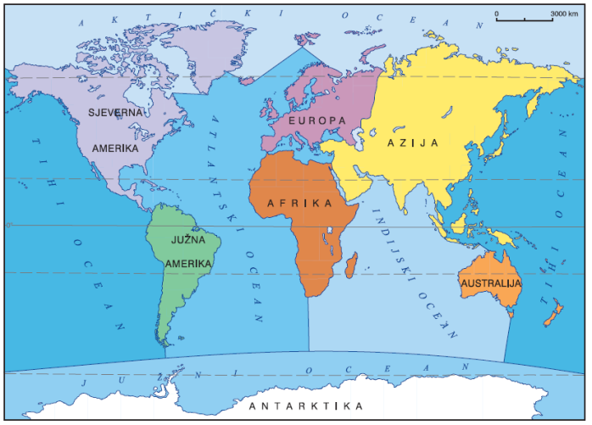
Važan geografski položaj
prostor uz Sredozemno more
poveznica tri kontinenta
najvažniji prometni putovi
Pomoću geografske karte imenujte najvažnije morske prolaze Južne Europe i mora koja povezuju!

Slide 5
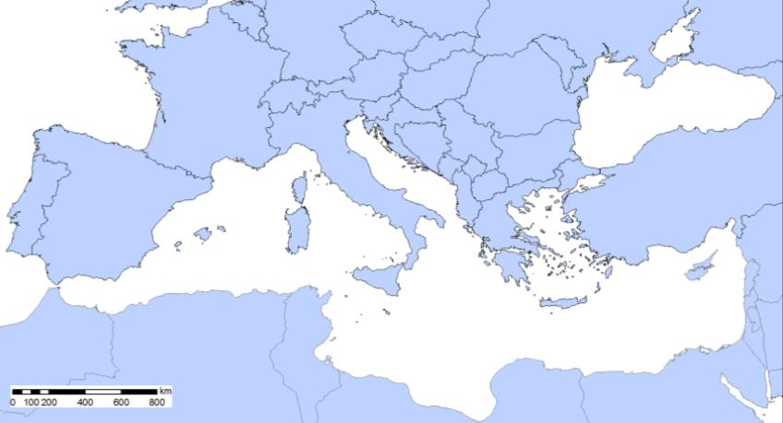
Bospor
Dardaneli
Mesinski prolaz
Gibraltarska vrata
Sicilski prolaz
Imenujte morski kanal označen znakom plus. U čemu je njegova važnost?

Slide 6
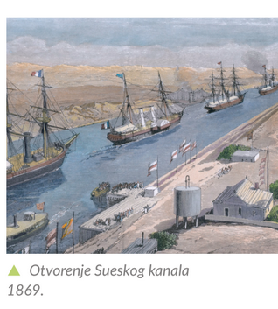
Sueski kanal, 1869.
jačanje Sredozemlja, gradnja luka, industrija, plinovodi i naftovodi u podmorju
na obali veće naseljavanje + industrija= LITORALIZACIJA

Slide 7
Zanimljivost
Pročitajte članke o brodu koji je zapeo u Sueskom kanalu te razmislite kakve posljedice je nanio „zaglavljeni” brod gospodarstvu Europe, ali svijeta? Bilješke vodite u bilježnicu.
https://www.bug.hr/transport/brod-pun-kontejnera-iz-kine-blokirao-sueski-kanal-19886 (datum skidanja: 8.7.2021.)
http://www.energetika-net.com/vijesti/energetsko-gospodarstvo/sueski-kanal-blokiran-nasukanim-brodom-stvara-velike-probleme-32250 (datum skidanja: 8.7.2021.)
https://www.jutarnji.hr/vijesti/svijet/golemi-brod-zacepio-je-sueski-kanal-zasto-je-taj-prolaz-tako-strateski-vazan-ali-i-ranjiv-15060475 (datum skidanja: 8.7.2021.)

Slide 8
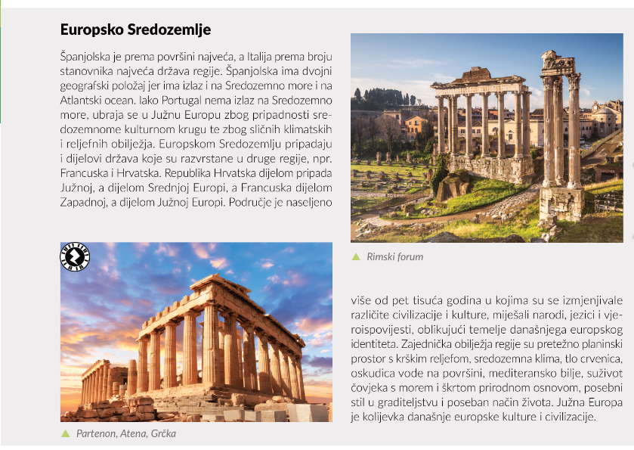
od druge polovice 19.st. Južna Europa je najvažnija turistička regija
razvoj turizma, industrije, pomorstva – pozitivni učinci na razvoj gospodarstva, ali negativni na stanje okoliša

Slide 9
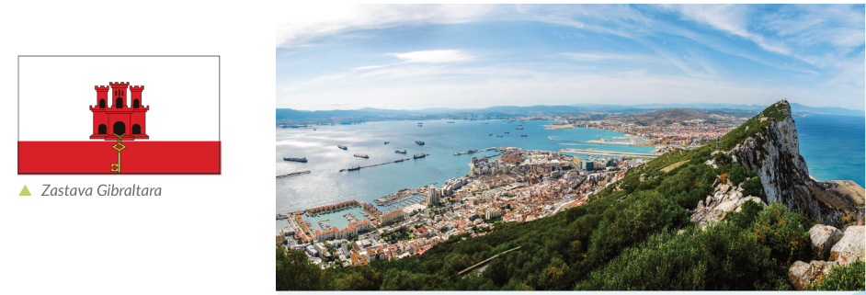
Država Gibraltar
britanski posjed
važan geostrateški položaj
Pronađite Gibraltar na geografskoj karti. Kako je dobio ime? Istražite kako je postao posjed UK? Kako se stanovništvo Gibraltara izjašnjava o budućemu političkom statusu?

Slide 10
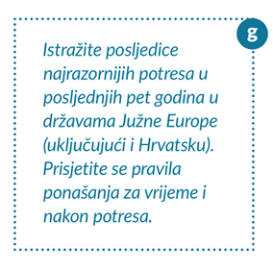
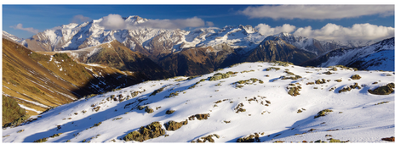
Pretežno planinski prostor
mlade ulančane planine nastale alpskim nabiranjem (Izdvojite ih pomoću geografske karte. U kojim su geološkim erama nastale?)
Krški reljef (Koja su obilježja ovog reljefa? Kako je nastao? Prisjetite se krških reljefnih oblika.)
Česti potresi i vulkani (Stromboli, Volcano, Etna, Campi Flegrei i Vezuv)

Slide 11
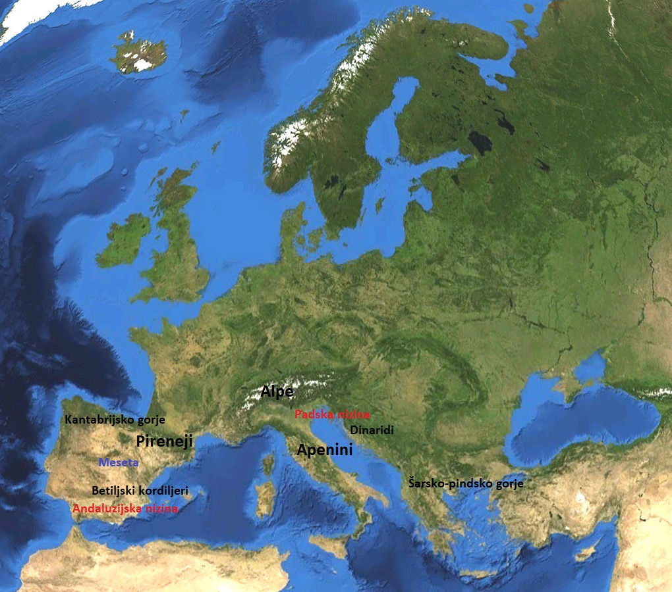
Pomoću udžbenika str.118-119 izdvojite reljefne cjeline Južne Europe i odredite im starost.
Bilješke zapišite u bilježnicu.
Notes:
Izvor: Wikimedia - https://commons.wikimedia.org/wiki/File:Europe.jpg (datum skidanja : 8.7.2021.)

Slide 12
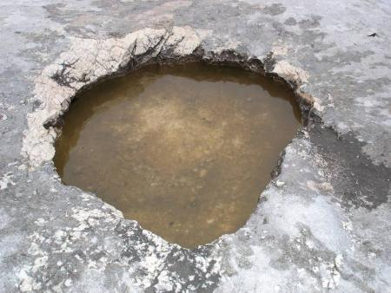
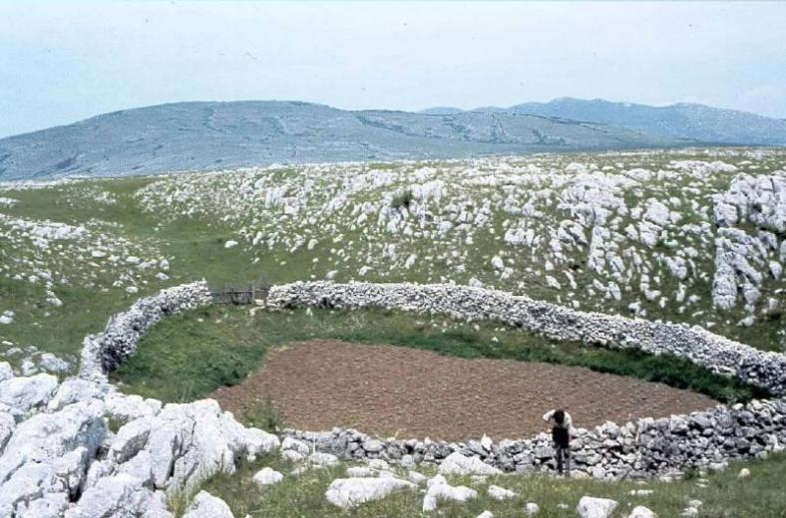
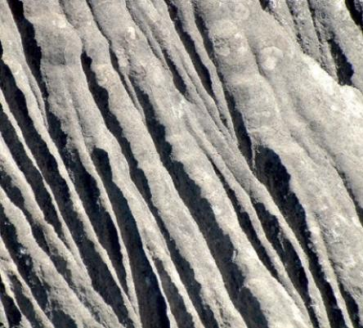
Krški reljefni oblici - površinski
Kamenica
Škrapa
Ponikva

Slide 13
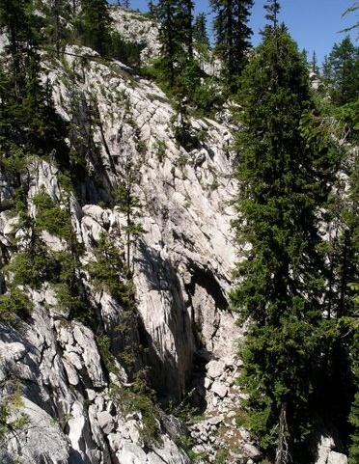
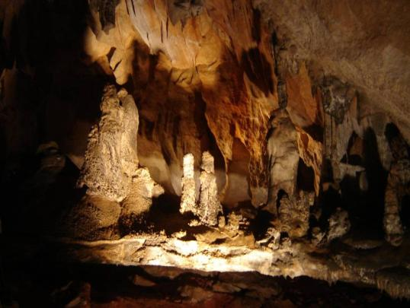
Krški reljefni oblici - podzemni
Špilja
Ulaz u Lukinu jamu

Slide 14
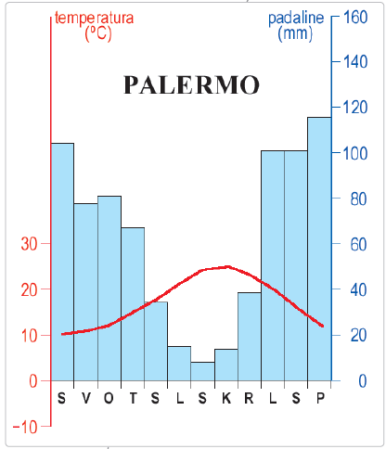
Klima Južne Europe
na klimu utječu: udaljenost od ekvatora, Sredozemno more, nadmorska visina i reljef
Odredite tip klime prikazan na klimatskom dijagramu.
Koja su obilježja ove klime? Gdje u Hrvatskoj imamo ovu klimu? Koje su biljke karakteristične za nju? Kako nazivamo biljnu zajednicu niskog, suhog raslinja koje uspijeva u njoj?
Sredozemna klima

Slide 15
tipovi klima:
Sredozemna – prevladava (suha ljeta - potrebno navodnjavanje)
suha (stepska)- Meseta (JI Španjolske i dolina Ebra)
umjereno topla vlažna klima – Padska nizina, primorje sjevernog Jadrana, obala Biskajskog zaljeva, sjever Španjolske
vlažna snježno-šumska – najviši dijelovi Alpa, Pireneja

Slide 16
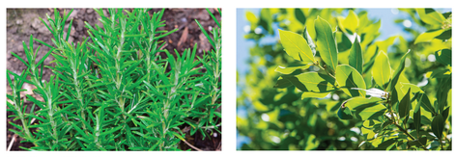

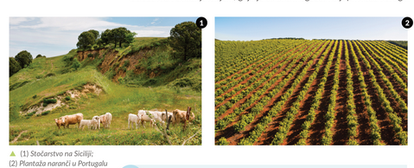
Proučite fotografije. Pokušajte odgovoriti na pitanja: Čime je uvjetovan uzgoj biljaka i životinja u nekog području? Opišite sredozemne biljke i razmislite zašto su im listovi igličasti i kožasti?

Slide 17
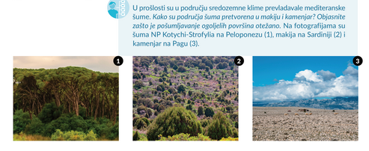

Slide 18
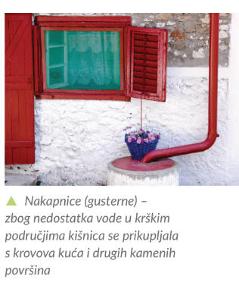
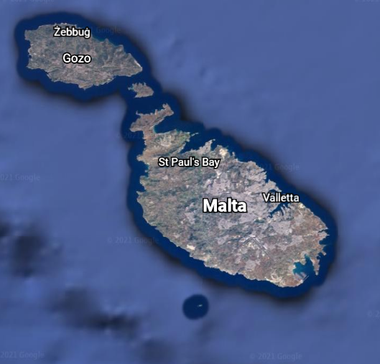
Voda
manjak vode – krški reljef, klima
Malta - nema pitke vode, već desalinizacijom dobiva slatku, pitku vodu
otoci Hrvatske – problem vodoopskrbe
prikupljanje vode u nakapnicama
Istražite: Što je desalinizacija? Koliko Malta ima sustava za
desalinizaciju? Je li proces desalinizacije skup i zašto?

Slide 19
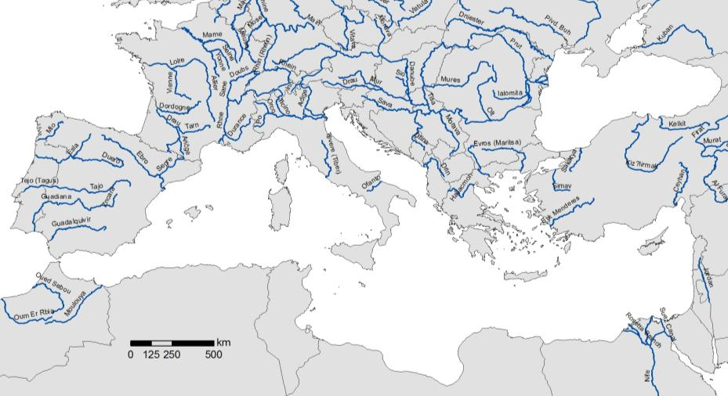
Rijeke Južne Europe
najdulje rijeke
hidroelektrane
natapanje
Promet
turizam

Slide 20
Provjerimo naučeno
Znam i mogu… | + | +/- | -
Opisati i pokazati na geografskoj karti obilježja geografskog smještaja i položaja Sredozemlja te pripadajuća mora, morske prolaze, morska vrata, tjesnace i kanale.
Izdvojiti i pokazati države Južne Europe.
Izdvojiti i pokazati na geografskoj karti reljefne oblike.
Razlikovati krške reljefne oblike na fotografiji ili na crtežu.
Obrazložiti važnost pitke vode za život u Južnoj Europi.
Riješite radnu bilježnicu str. 90-93.

Slide 21
IZRADILA
Marija Ros Kozarić, prof.

